Slide 1

Acil Yardımcım

Slide 2
PROJEMİZ
İnsanların acil durum anında kolaylıkla kullanabileceği hayat kurtarıcı bir mobil uygulamadır.
Sel, yangın, deprem gibi doğal afetler ve günlük hayatta başımıza gelebilecek kötü olaylara karşı cebimizde bulunan ve bize güven sağlayan bir uygulamadır.

Slide 3
PROJEMİZİN YENİLİKÇİ YÖNLERİ
Tek bir alana yönelmek yerine kadına, çocuğa yönelik saldırılar ve doğal afet gibi birden fazla durumu kapsar.
Acil durum esnasında en yakındaki güvenli bölgeyi hesaplayıp rotalama işlemini gerçekleştirir.
Acil durumlar hakkında kısa ama hayat kurtarıcı bilgiler verir.

Slide 4
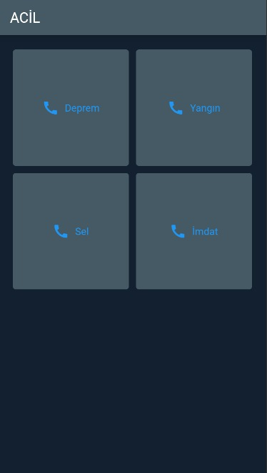
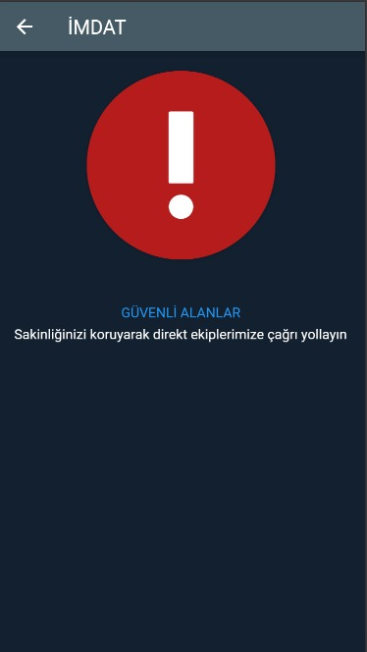

Slide 5
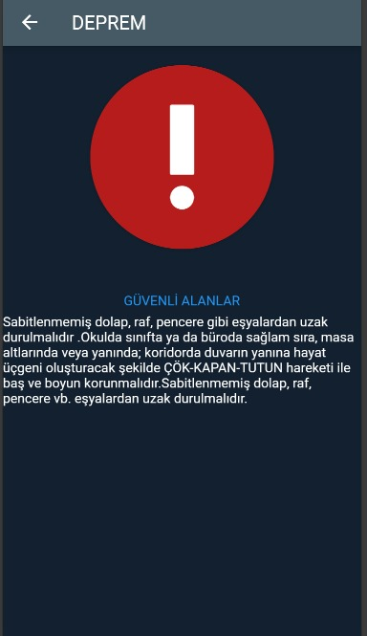
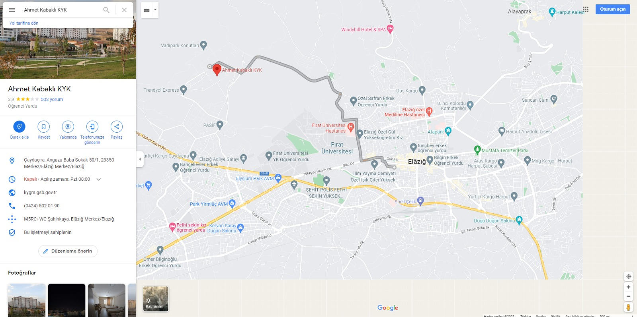

Slide 6
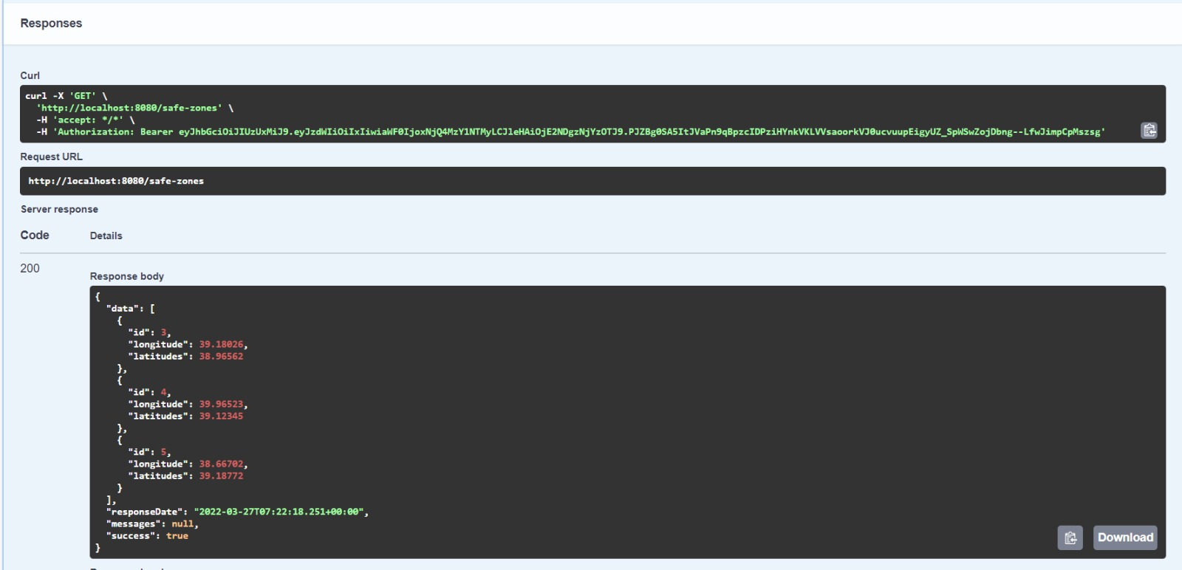

Slide 7
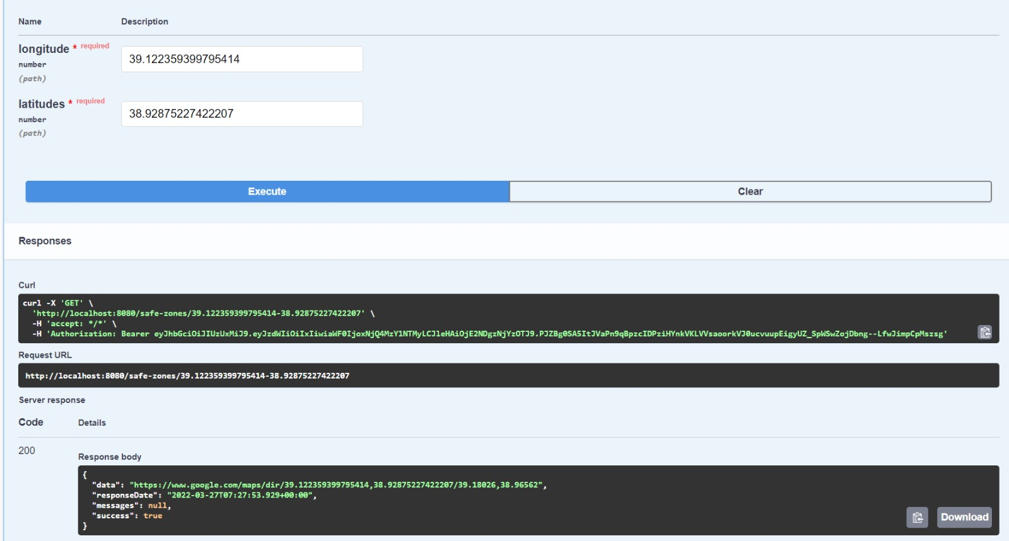

Slide 8
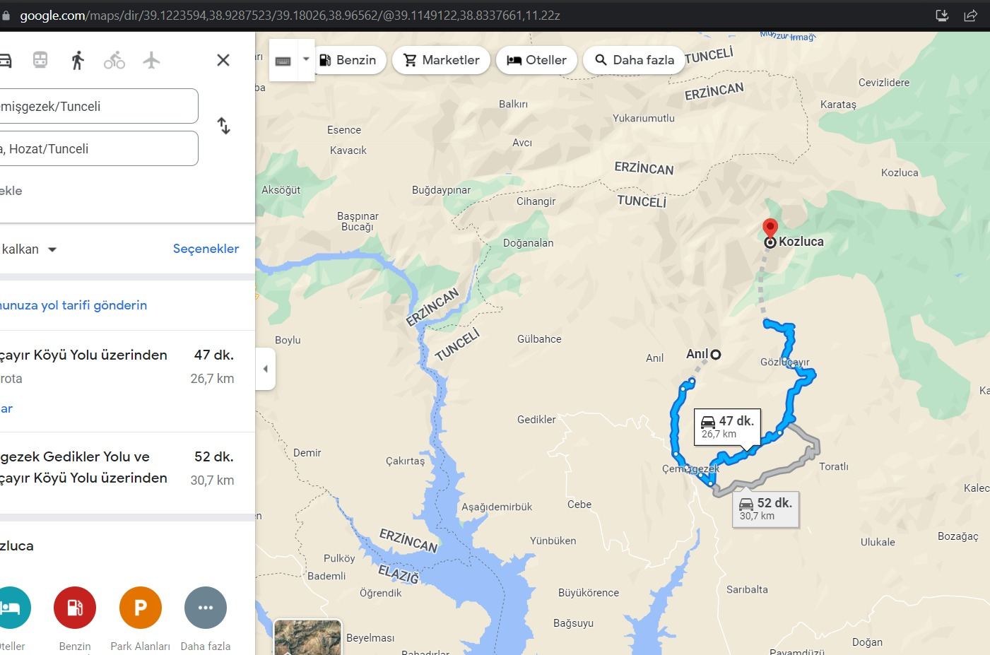

Slide 10
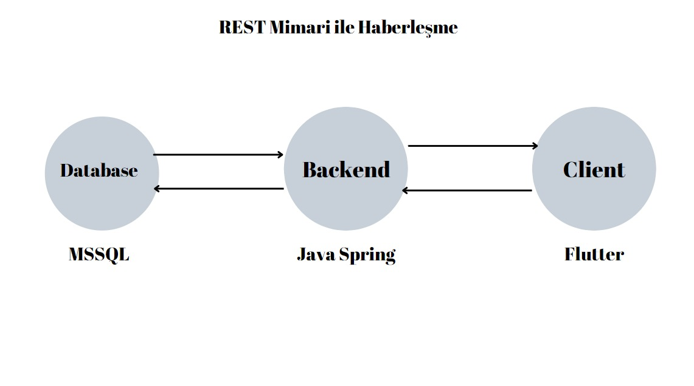

Slide 11
Teşekkürler

